Slide 1
ΑΞΙΟΠΟΙΗΣΗ ΨΗΦΙΑΚΩΝ ΜΕΣΩΝ ΣΤΗ ΔΙΔΑΣΚΑΛΙΑ
5^{Ο}
Πρόγραμμα Ενδοσχολικής Επιμόρφωσης
Γυμνάσιο-Γενικό Λύκειο Κλειτορίας
Επιμορφώτριες: Δημακοπούλου Φωτεινή-Παπουτσή Βασιλική
Μάρτιος, 2022

Slide 2
Ψηφιακά Μέσα
Η εκπαίδευση και ειδικότερα τα συστήματα εκπαίδευσης σε διεθνές επίπεδο βρίσκονται κάτω από την επιτακτική ανάγκη της ενσωμάτωσης και της ανάπτυξης των Τεχνολογιών της Πληροφορίας και της Επικοινωνίας (ΤΠΕ) στην εκπαιδευτική διαδικασία, προκειμένου να αναπτυχθούν στους εκπαιδευόμενους γνώσεις και δεξιότητες, που απαιτούνται στον 21ο αιώνα.
Η ανάγκη αυτή επιβάλλει, όχι απλώς την ενσωμάτωση των ΤΠΕ στην εκπαιδευτική διαδικασία, αλλά και την περιγραφή των αντιπροσωπευτικών δράσεων, που φαίνεται να επιδρούν στη μάθηση και τη διδασκαλία. Στο πλαίσιο αυτό έμφαση πρέπει να δοθεί στην παραδοχή ότι μετασχηματίζεται η διαδικασία της μάθησης και της διδασκαλίας (learning & teaching process) και ιδιαίτερα ο τρόπος, με τον οποίο οι εκπαιδευτικοί και οι εκπαιδευόμενοι αποκτούν τη γνώση, τις πληροφορίες και τις δεξιότητες. Σήμερα, με τις τεχνολογίες η διαδικασία αυτή εξελίσσεται και από δασκαλοκεντρική - βασισμένη στην παραδοσιακή κατεξοχήν διάλεξη – γίνεται περισσότερο μαθητοκεντρική – βασισμένη στην ενεργητική και συνεργατική μάθηση. Η μεταστροφή αυτή δε μπορεί να λάβει χώρα και να υλοποιηθεί αν δε βασίζεται σε ανάλογο σχεδιασμό και δράσεις, που υπαγορεύουν την εφαρμογή προγραμμάτων αξιοποίησης των ΤΠΕ στην εκπαιδευτική διαδικασία και αποτελούν τη βάση της θεμελίωσης της εκπαιδευτικής αυτής στροφής.

Slide 3
Ψηφιακός Γραμματισμός
Ο όρος «ψηφιακός γραμματισμός» χρησιμοποιείται ευρύτατα ως κύριο επιχείρημα για κάθε απόπειρα αξιοποίησης των ψηφιακών μέσων στην εκπαίδευση. Βασική παραδοχή είναι ότι η γνώση και αποτελεσματική αξιοποίηση «των νέων μέσων της πληροφορίας και της επικοινωνίας» εξασφαλίζει μια απαραίτητη προϋπόθεση για τους νέους πολίτες, προκειμένου να κινούνται αποτελεσματικά στον θαυμαστό νέο χώρο της ψηφιακής πραγματικότητας.
Διανοητικός Συνεργάτης

Slide 4
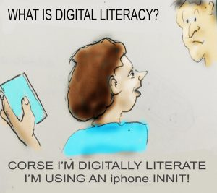
Αυτήν τη στιγμή υπάρχουν αποκλίνουσες και μερικές φορές ανταγωνιστικές ερμηνείες του «ψηφιακού γραμματισμού» και των «ψηφιακών γραμματισμών» σε όλο το πεδίο. Τρεις κοινές ερμηνείες του «ψηφιακού γραμματισμού» είναι οι εξής:
1) Η χρήση της ψηφιακής τεχνολογίας για τη διδασκαλία βασικών δεξιοτήτων γραμματισμού (αριθμητική, γλώσσα, ICT κ.λπ.)
2) Δευτερεύουσες δεξιότητες που σχετίζονται με τον ψηφιακό κόσμο, π.χ. χρήση ποντικιού ή πληκτρολογίου
3) Χρήση δημοφιλών ψηφιακών προγραμμάτων που σχετίζονται συχνά με τον κόσμο της εργασίας, π.χ. Microsoft Word, PowerPoint κ.λπ.
Ωστόσο, μια τέταρτη πτυχή - που συμπυκνώνει και περιλαμβάνει στοιχεία των πρώτων τριών - αφορά μια αντίληψη των «ψηφιακών γραμματισμών» που έχει τις ρίζες της στην τρέχουσα θεωρία του γραμματισμού, αντιμετωπίζοντάς τον όχι ως ένα αντικείμενο, αλλά ως μια σειρά μεμονωμένων «γραμματισμών» που σχετίζονται έντονα με την κοινωνία και το ευρύτερο πλαίσιο.
«Ο γραμματισμός περιλαμβάνει την ακρόαση και την ομιλία, την ανάγνωση, τη γραφή, την
αριθμητική και τη χρήση της καθημερινής τεχνολογίας για την επικοινωνία και τον χειρισμό
πληροφοριών. Ωστόσο, δεν περιλαμβάνει απλώς τις τεχνικές δεξιότητες των επικοινωνιών:
περικλείει επίσης προσωπικές, κοινωνικές και οικονομικές πτυχές.» Αυτές οι προσωπικές,
κοινωνικές και οικονομικές πτυχές είναι πολύ σημαντικές για την κατανόηση της έννοιας που
αναφέρεται συνήθως ως η προσέγγιση κοινωνικών πρακτικών στον γραμματισμό.

Slide 5
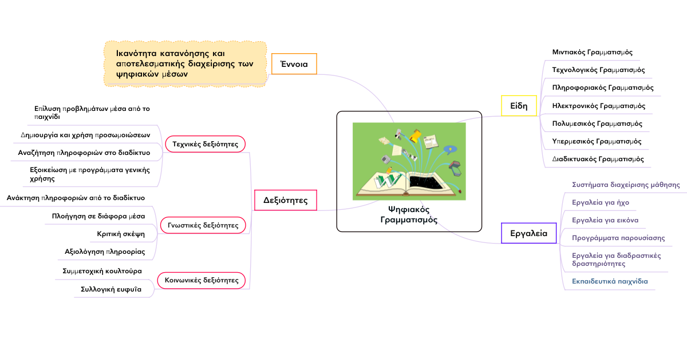
Ψηφιακός Γραμματισμός
Πρακτικά, η έννοια του ψηφιακού γραμματισμού συνδέεται με πλήθος δραστηριοτήτων ή διαδικασιών που απαιτούν ιδιαίτερες ικανότητες και δεξιότητες, όπως: η χρήση των ψηφιακών οπτικών δίσκων (cd’s & DVD’s), η χρήση Η/Υ, φορητού ή σταθερού, tablet, κινητού τηλεφώνου, smartphone.
Επίσης η ικανότητα επικοινωνίας μέσω ηλεκτρονικού ταχυδρομείου (σε όλα τα μέσα, γραπτά, με ήχο ή εικόνα), αξιοποίηση ψηφιακών λειτουργιών της τηλεόρασης (teletext) ή χρήση των υπηρεσιών και εφαρμογών των smart TV’s, συνομιλία μέσω Διαδικτύου (chatting, VoIP), χρήση των Τ.Π.Ε. στον εργασιακό χώρο
Τέλος, ικανότητα χρήσης πολυμεσικών εφαρμογών, ψηφιακών μουσικών συσκευών, ανάγνωση οδηγιών από ψηφιακά μέσα, μέσω γραφικών περιβαλλόντων, αναγνώριση και αναπαραγωγή ψηφιακών πληροφοριών, μάθηση μέσα από Δ.Π.Μ. με δυνατότητα υπερκειμένου αλλά και γνώση του Κώδικα Δεοντολογικής Συμπεριφοράς στο Διαδίκτυο (στη διεθνή βιβλιογραφία αναφέρεται ως netiquette) κλπ

Slide 6
Ψηφιακά Εργαλεία

Slide 7
Padlet
Web 2.0 εργαλείο
Ομαδοσυνεργατικός Πίνακας Ανακοινώσεων
Συλλογή-οργάνωση-ανάρτηση πληροφοριών
Διαμοιρασμός μέσω κοινωνικών δικτύων
Εξαγωγή αρχείου-αποθήκευση- εξαγωγή σε QR κωδικό
Δωρεάν, εύχρηστο, χρήση email και κωδικού
https://www.youtube.com/watch?v=_qadpBF24fs

Slide 8
Poster My Wall
https://www.youtube.com/watch?v=c-c870xecIU
Διαδικτυακό εργαλείο για τη δημιουργία αφισών-πόστερ, φυλλαδίων, baners, κολάζ, προσκλήσεις https://www.postermywall.com/
Δωρεάν, με εγγραφή ή χωρίς εγγραφή
Έτοιμα template

Slide 9
Wiki Ηλεκτρονικής Σχολικής Τάξης (http://eclass.sch.gr)
Ένας από τους πιο διαδεδομένους όρους της κοινωνικής και συνεργατικής αντίληψης του Διαδικτύου είναι το 'wiki'. Ο όρος 'wiki' προέρχεται από μια χαβανέζικη φράση: wiki-wiki, που σημαίνει γρήγορο/ σύντομο. Το wiki είναι μια συνεργατική ιστοσελίδα, της οποίας το περιεχόμενο μορφοποιείται από τους χρήστες, δηλαδή το wiki παρέχει τη δυνατότητα για συνεργατική δημιουργία και ανανέωση ενός δικτυακού τόπου. Έτσι, διευκολύνεται η συνεργασία πολλών ατόμων για τη συγγραφή ενός έργου. Ο όρος Wiki όμως, μπορεί να αναφέρεται και στο λογισμικό που χρησιμοποιείται για να κατασκευαστούν Wiki σελίδες.
Τα περισσότερα wikis επιτρέπουν την πρόσβαση των χρηστών χωρίς κανέναν απολύτως περιορισμό. Έτσι, όλοι έχουν το δικαίωμα να συμβάλουν στη συγγραφή του περιεχομένου της ιστοσελίδας χωρίς να υποβληθούν σε διαδικασία "εγγραφής", όπως συνήθως επιβάλλεται σε σελίδες συζητήσεων π.χ. στα περισσότερα forum.
Η λέξη Wiki ερμηνεύεται μερικές φορές ως ακρώνυμιο για το "What I know is" δηλαδή "Αυτό που εγώ ξέρω είναι". Είναι μια χαρακτηριστική φράση για τον τρόπο λειτουργίας του Wiki: ο κάθε χρήστης που συμμετέχει στη συγγραφή κάποιου έργου προσθέτει την προσωπική του γνώση, έτσι ώστε όλοι να μπορούν να τη μοιράζονται.
Κάποια ενδεικτικά σενάρια αξιοποίησης των wikis στην εκπαίδευση είναι:
Μαθητές που έχουν διδαχθεί ήδη το μάθημα, μπορούν να δημιουργήσουν στο wiki του μαθήματος οδηγίες μελέτης για τα κομμάτια της ύλης, συμπληρώνοντας ο ένας τις σημειώσεις του άλλου, με σκοπό οι επόμενοι μαθητές να βοηθηθούν στη μελέτη τους.
Οι μαθητές μπορούν να βοηθήσουν ο ένας τον άλλο σε δύσκολες ασκήσεις, διαμοιράζοντας και συγκρίνοντας τις λύσεις τους και να συζητήσουν πάνω σε αυτές.
Οι μαθητές μπορούν να συνεργαστούν και να συγκεντρώσουν υλικό, με σκοπό να δημιουργήσουν διαφάνειες για το μάθημα και να διαμοιραστούν αυτό το υλικό με άλλες τάξεις ή σχολεία.
Ένα wiki μπορεί να χρησιμοποιηθεί για να εφαρμοστούν συνεργατικές τεχνικές, όπως «καταιγισμός ιδεών», «σκέψου και μοιράσου», κτλ.
Άλλη μία χρήση μπορεί να είναι ο χρονοπρογραμματισμός και η παρακολούθηση της εξέλιξης μιας ομαδικής εργασίας, έτσι ώστε να υπάρχει ένα κοινό πρόγραμμα, με σκοπό όλοι οι μαθητές να γνωρίζουν κάθε στιγμή σε ποιο σημείο βρίσκονται οι ίδιοι και οι συμμαθητές τους.

Slide 10
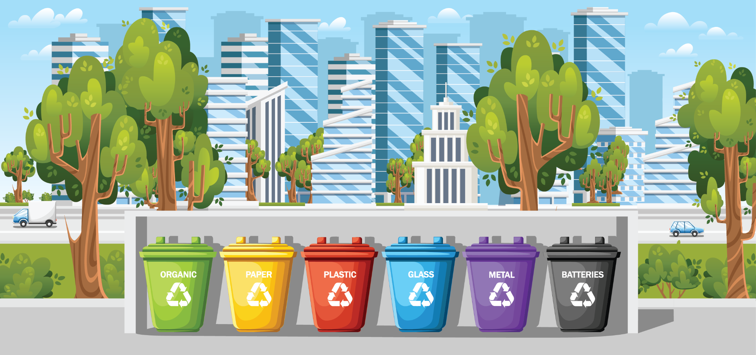
1^{η} Δραστηριότητα
Δημιουργήστε ένα ψηφιακό τοίχο (padlet) με θέμα: “Ανακύκλωση-Μείωση-Επαναχρησιμοποίηση”

Slide 11
2^{η} δραστηριότητα
Aξιοποιώντας το εργαλείο PosterMyWall δημιουργείστε μία αφίσα-οδηγό με θέμα:
«Οδηγίες προς τους μαθητές σε περίπτωση σεισμού».

